Slide 1
Национальная технологическая олимпиада для школьников: командные инженерные соревнования

Slide 2
Национальная технологическая олимпиада (НТО)
НТО
НТО Junior
Для кого: учащиеся 5-7 классов
НТО школьников
Для кого: учащиеся 8-11 классов
Инструменты привлечения:
Проведение Уроков НТО
Технологические кружки
Родительские собрания
Информирование учащихся с помощью официального сайта НТО Junior - https://junior.ntcontest.ru/
Инструменты привлечения:
Проведение Уроков НТО
Технологические кружки
Родительские собрания
Информирование учащихся с помощью официального сайта НТО - https://ntcontest.ru/
НТО включена в Перечни олимпиад, ежегодно утверждаемых приказами Министерства просвещения РФ (от 30.08.2024 № 620) и Министерства науки и высшего образования РФ (от 30.08.2024 № 571).

Slide 3
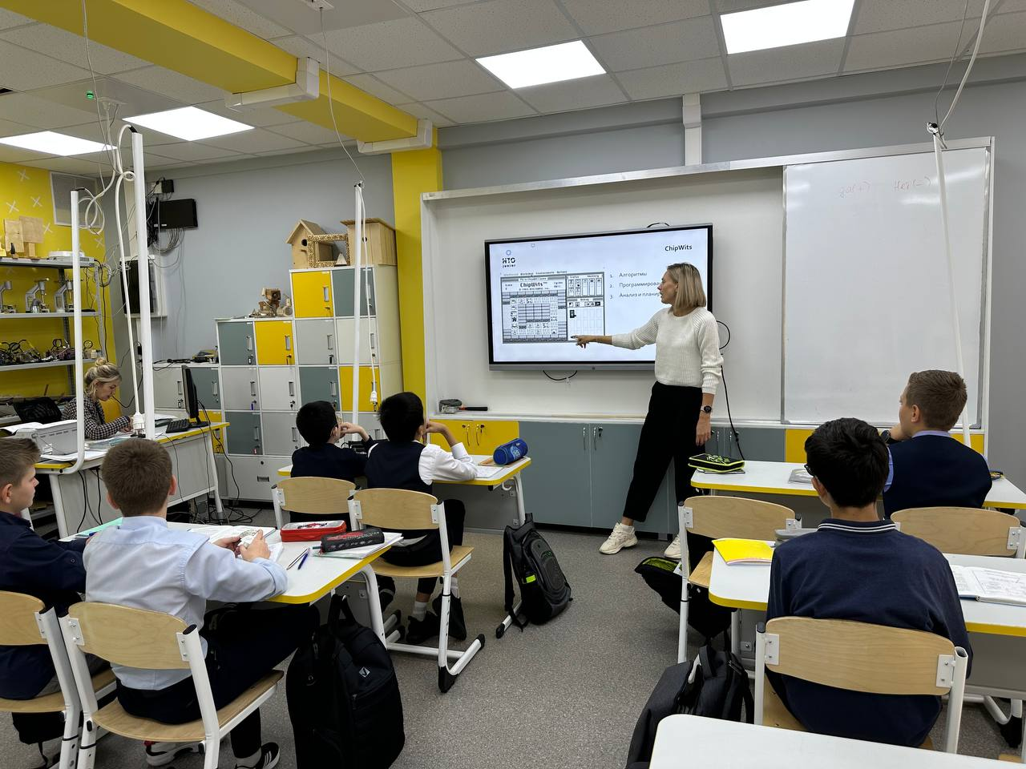
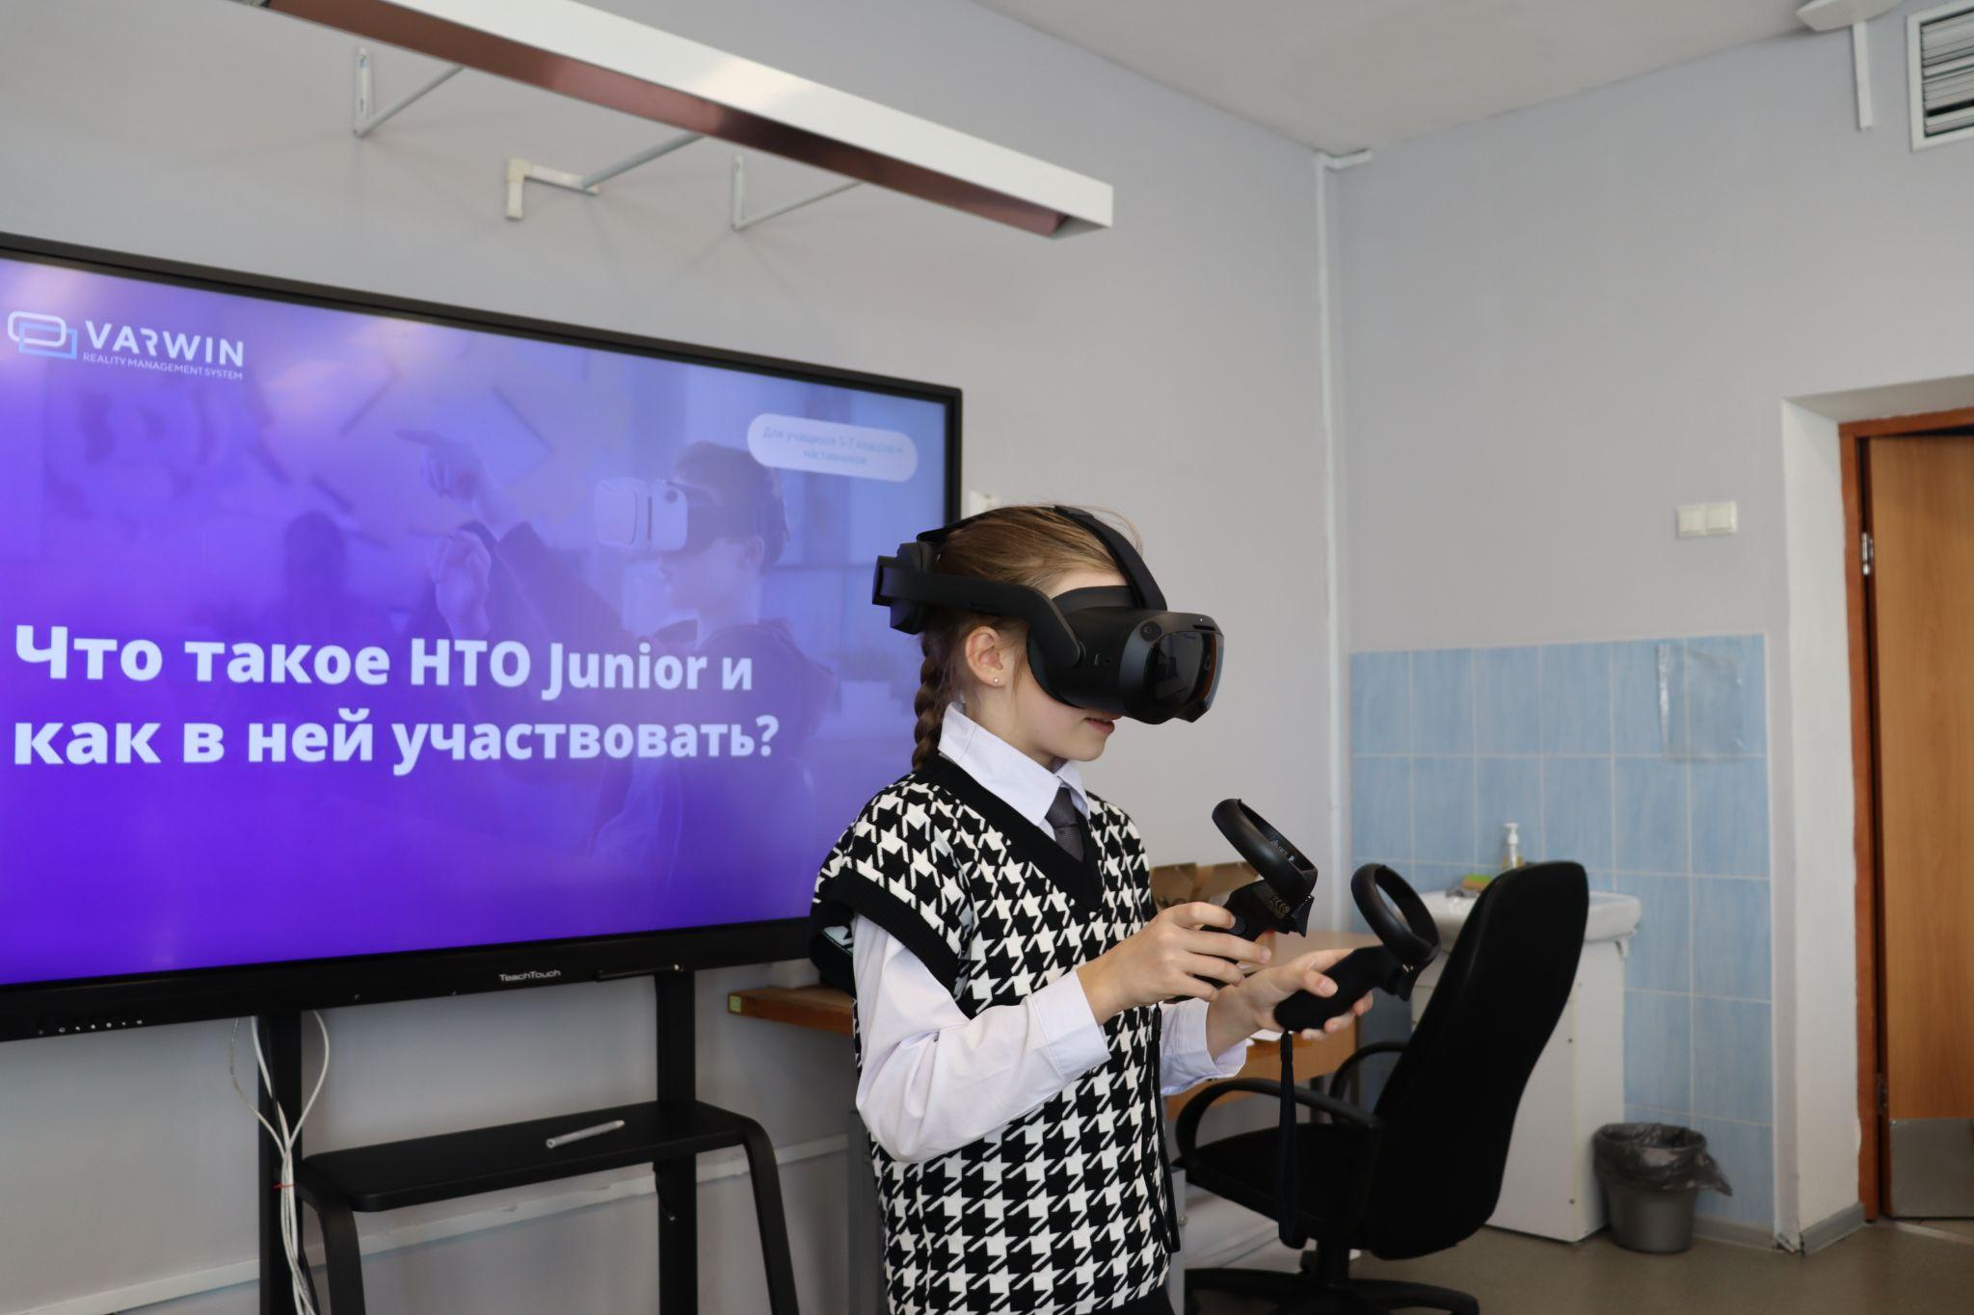
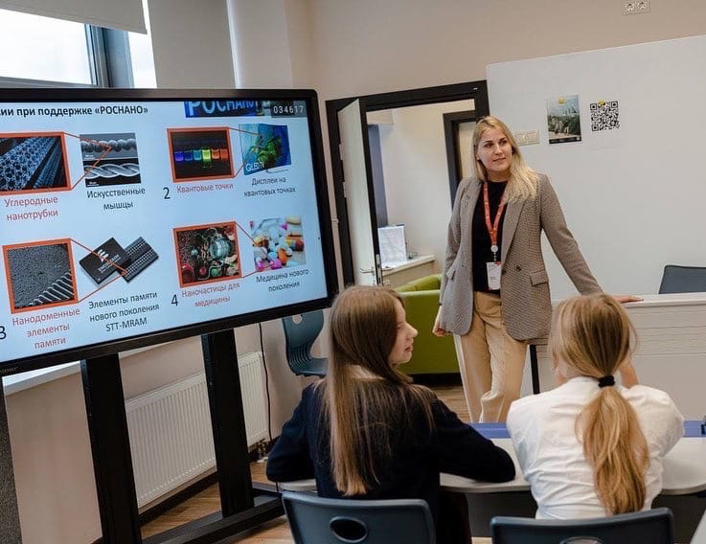
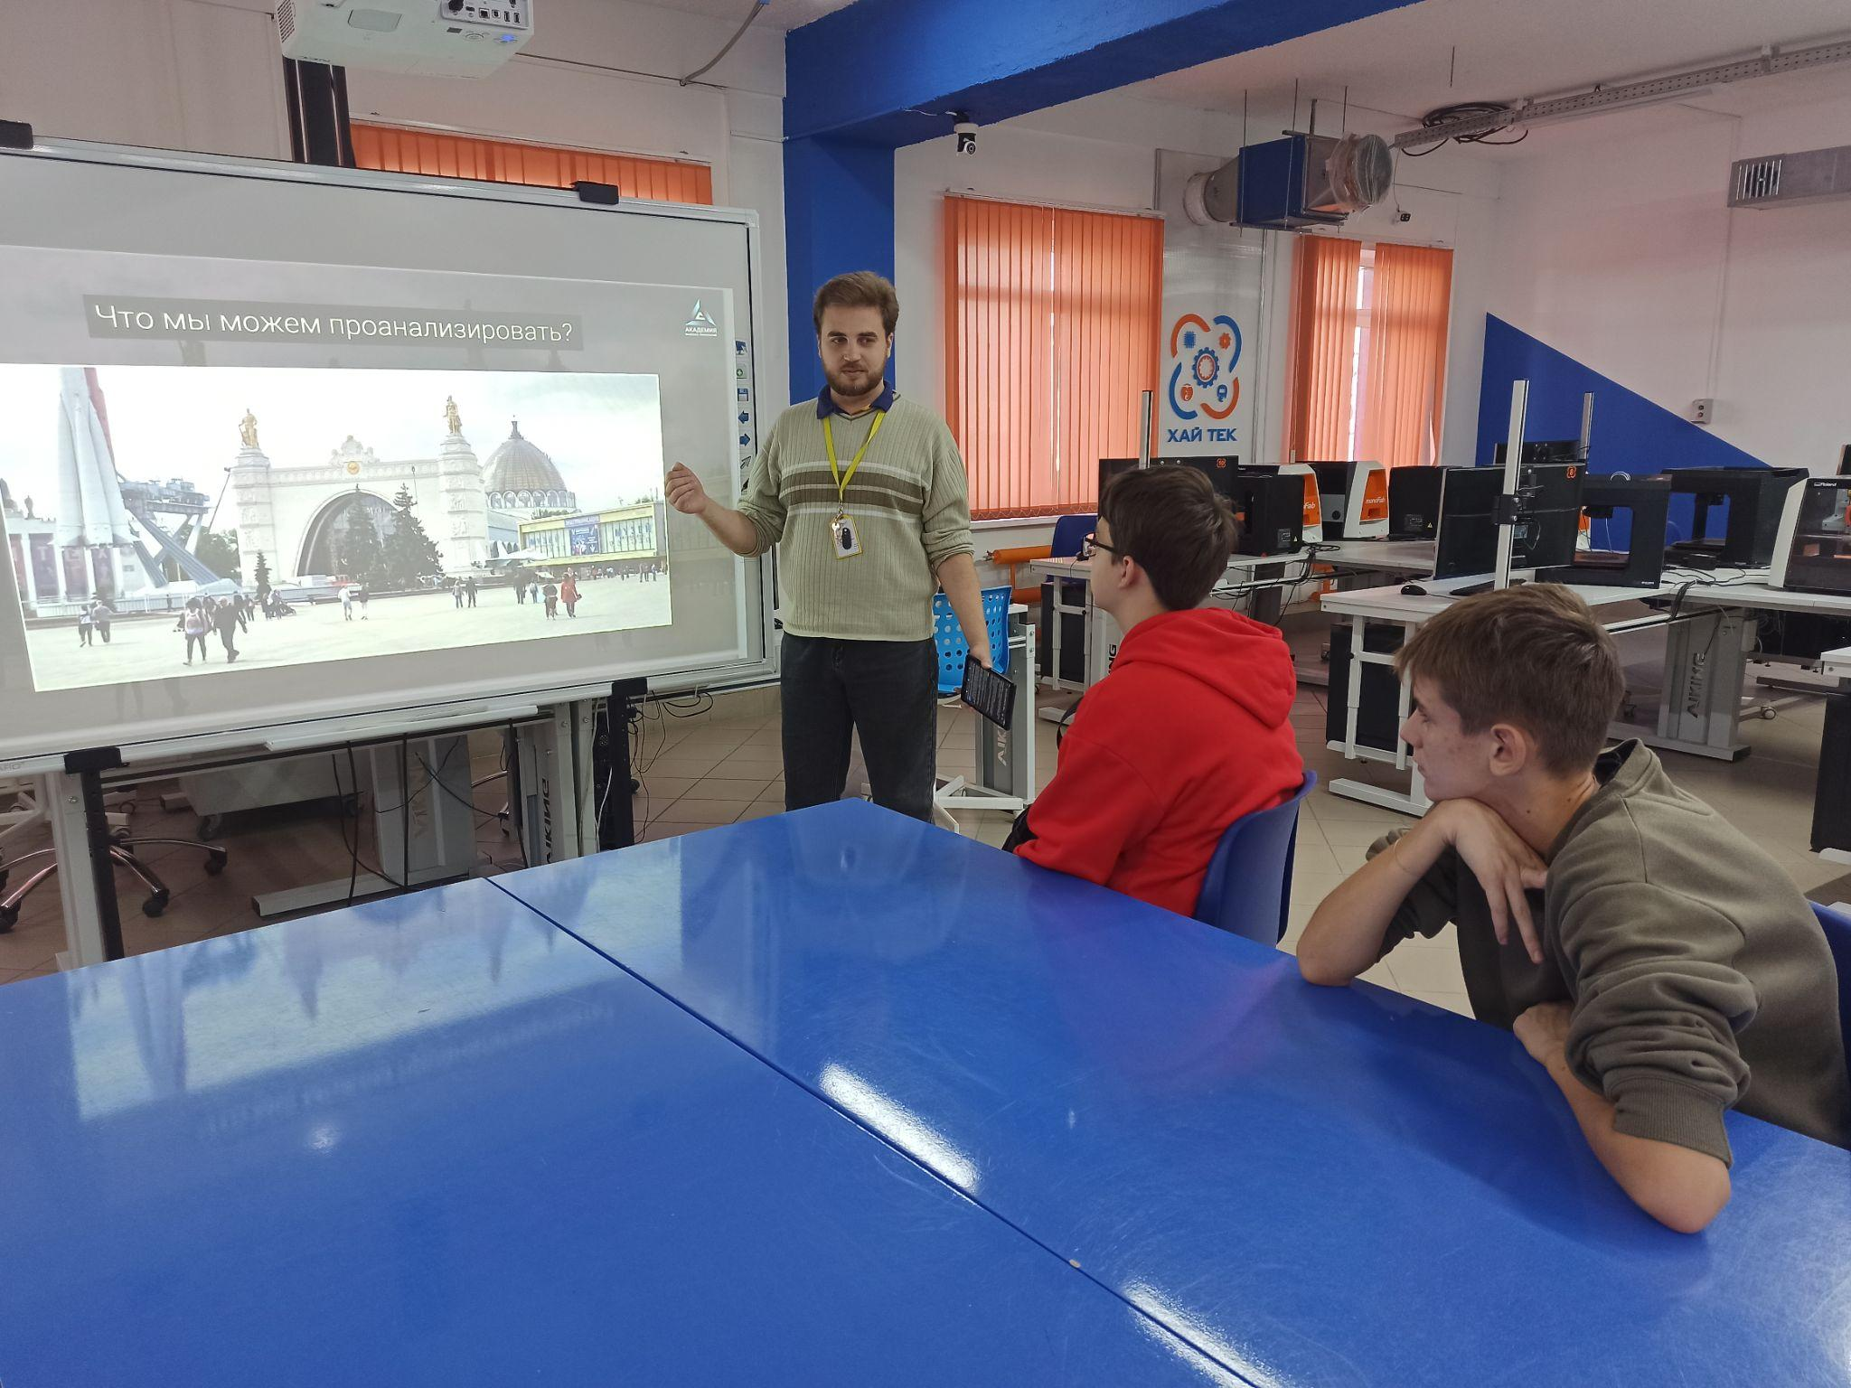
Статистика проведения Урока НТО в 2023/2024 учебном году (данные платформы Уроки НТО)
9 056
пользователей посетили сайт Урока НТО
56
18
уроков НТО
размещено на сайте
новых разработок
320
7 000+
26
уроков НТО проведено
школьников
регионов
Регионы-лидеры:
ХМАО – Югра — 1 416 человек
Санкт-Петербург — 1 331 человек

Slide 4
Этапы проведения НТО

Slide 5
Преимущества участия в НТО
Преимущества при поступлении в более 100 ведущих вузов РФ
Внесение сведений о победителях и призерах НТО в ГИР
Повышение интереса, выявление и развитие компетенций учащихся, имеющих способности к инженерному образованию
Подготовка учащихся к качественному участию в инженерных соревнованиях (НТО, Большие вызовы, Энергений и др.)
Увеличение численности обучающихся и педагогических работников, получивших меры государственной поддержки (стипендии, гранты, премии, денежные поощрения)

Slide 6
Полезные ресурсы
Официальный сайт НТО: https://ntcontest.ru/
Официальный сайт НТО Junior: https://junior.ntcontest.ru/
Официальный сайт Уроков НТО: https://nti-lesson.ru/
Гайд по регистрации: https://ntcontest.ru/participants/registration-guide/
Страницы профилей: https://ntcontest.ru/tracks/nto-school/
Сборники задач прошлых лет: https://ntcontest.ru/study/problembooks/
Открытые курсы задач профилей НТО на Stepik: https://stepik.org/catalog/search?q=НТО (для самопроверки)
Раздел Подготовка на сайте НТО: https://ntcontest.ru/study/

